Slide 1

레주메 사이트 개발 프로젝트
“2uZuBook”
20106 김소연, 20108 박규리, 20110 배용호, 20112 윤정현
Notes:
1. 안녕하세요 이번에 2uzubook 개발 프로젝트를 맡은 박규리, 김소연, 윤정현, 배용호 입니다

Slide 2
5
01.
프로젝트
진행
처음부터 잘못된 계획과 설계
일주일 전 뒤엎은 프로젝트
검색기능 하려고 보니!
DB 수정 필요!
Notes:
저번에 검사를 받았을 때 선생님께서 검색 기능을 다음 시간까지 짜오라고 하셨는데
막상 검색 기능을 실제로 구현하려고 했더니 DB구조가 잘못되어 있었습니다.
그래서 다시 DB 구조를 다시 생각하고 다시 수정을 했습니다.

Slide 3
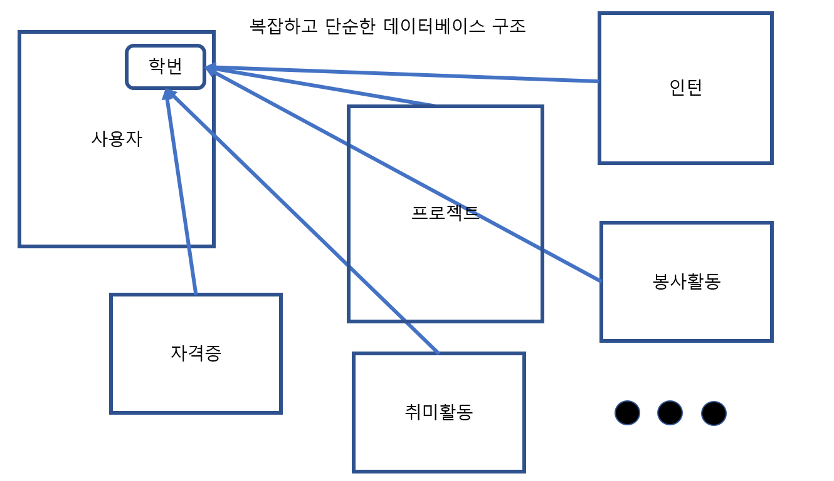
5
02.
DB 구조 변경
처음부터 잘못된 계획과 설계
DB 구조 변경 사항

Slide 4
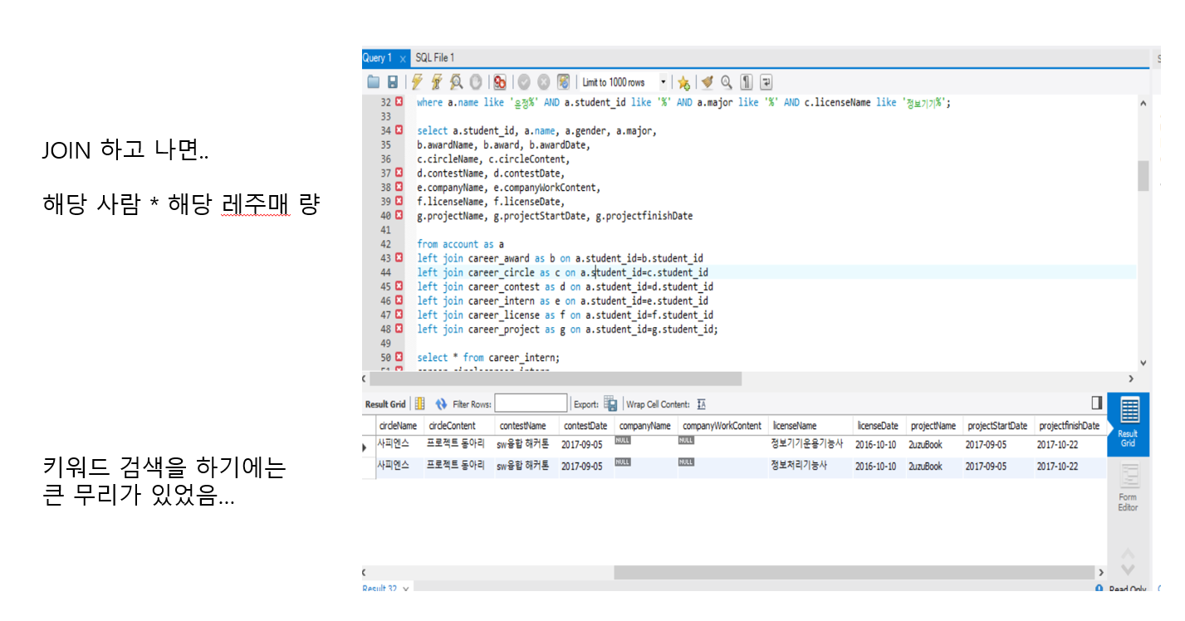
5
02.
DB 구조 변경
처음부터 잘못된 계획과 설계
DB 구조 변경 사항

Slide 5
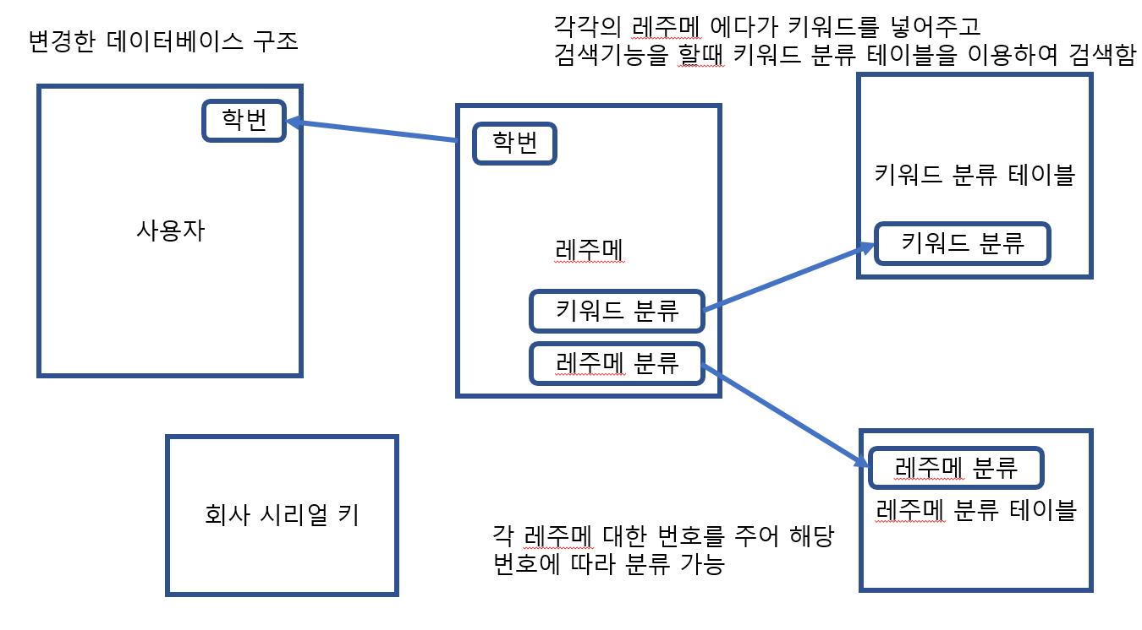
5
02.
DB 구조 변경
처음부터 잘못된 계획과 설계
DB 구조 변경 사항

Slide 6
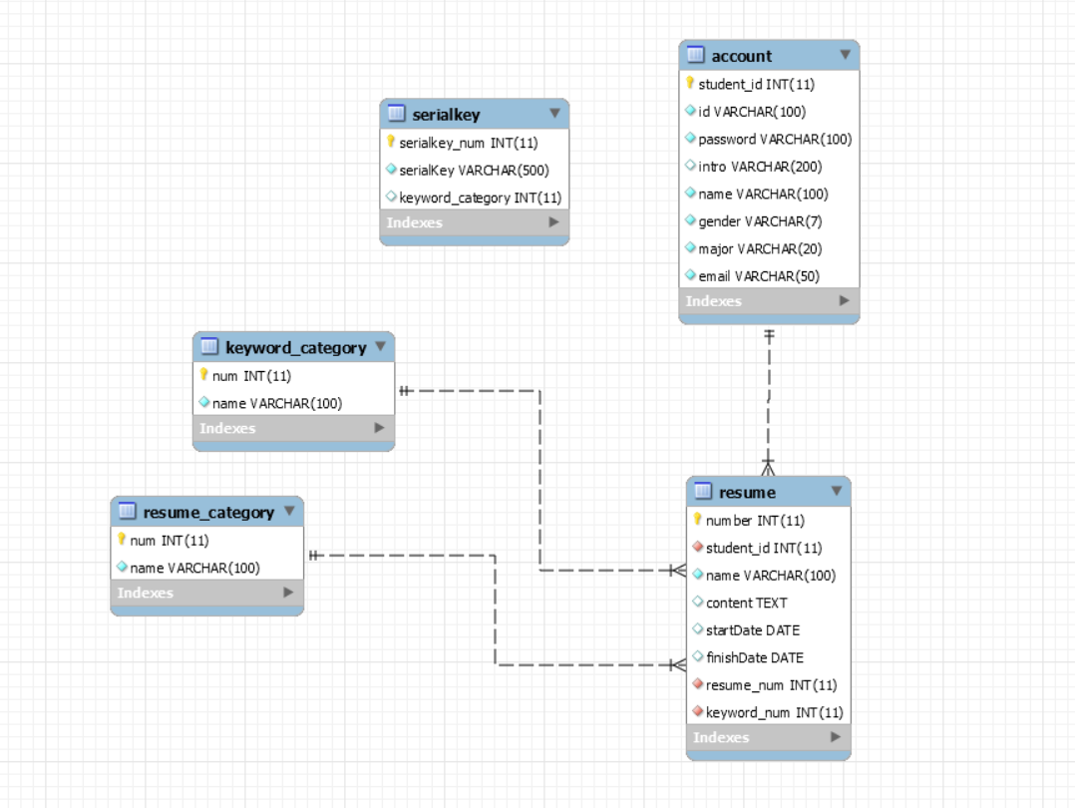
5
02.
DB 구조 변경
처음부터 잘못된 계획과 설계
DB 구조 변경 사항

Slide 7
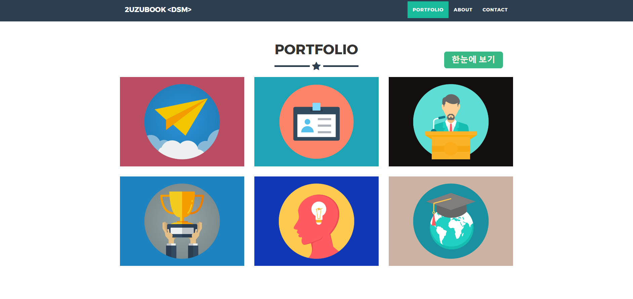
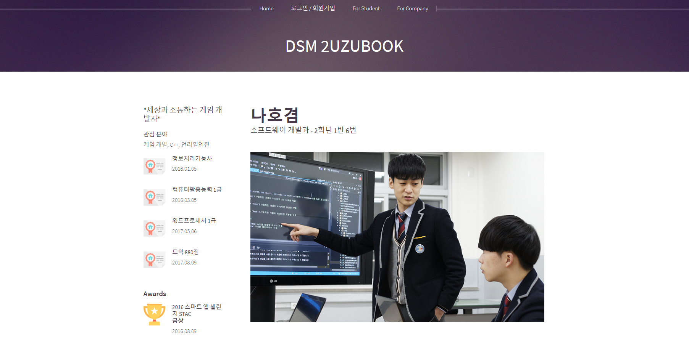
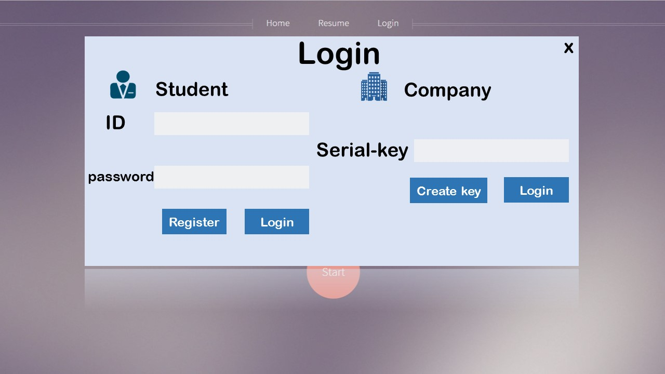
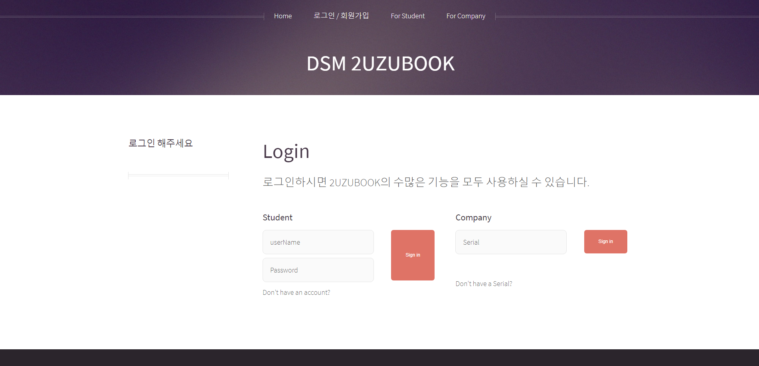
5
03.
프론트 변경
처음부터 잘못된 계획과 설계
프론트 변경
Notes:
원래 저희의 로그인 창 입니다. 정말 보시다시피 로그인 하기 싫은 디자인과 전혀 쌩뚱맞은 글씨체, 텍스트 박스 하하…. 이런 로그인 페이지 처럼, 회원가입, 검색 페이지 모든 페이지들이 많이 후질근 했습니다.
그래서 다음과 같이 로그인 페이지를 다시 짰습니다.
이 페이지는 전에 저희의 레주메 보기 페이지 인데, 이 버튼들을 눌러야지 레주메를 볼 수 있었습니다. 많은 친구들 한테 보여줬더니 불편하다는 이야기가 많아서 레주메를 보여주는 페이지도 main 페이지와 통일성있게 다시 싹 바꿨습니다.
이와 같이 프론트와 db의 급격한 변화로 연동 작업을 다시 늦게 시작하는 바람에, 저번에 선생님께 검사받을때 보여줬던 것과는 기능면에서 별로 구현된 것이 없습니다.
하지만 앞으로 기능을 구현하는데 문제가 없도록 방금 보여줬던 것과 같이 프론트를 모두 고쳤고 DB를 수정하였습니다.

Slide 8


